Slide 1
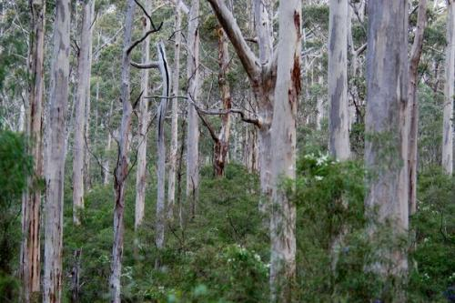
YMPÄRISTÖETIIKKA

Slide 2
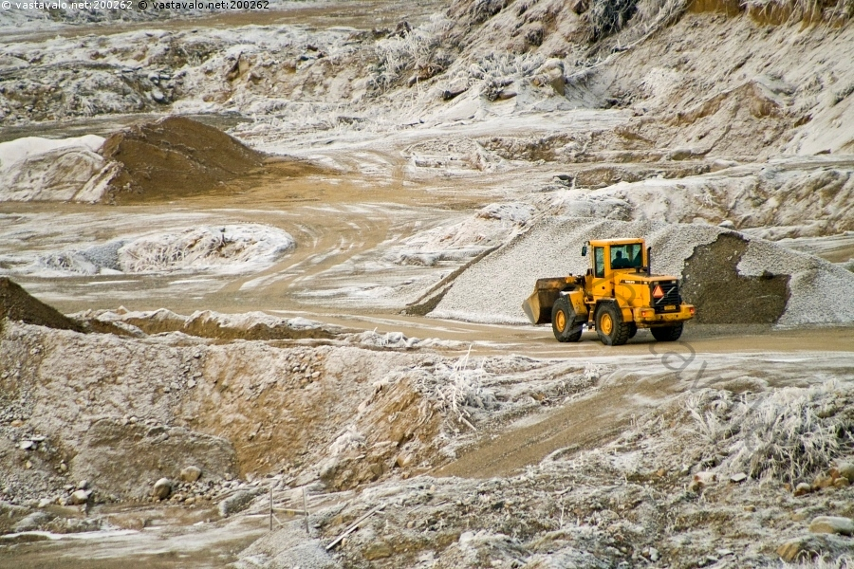
Ympäristöetiikka käsittelee ihmisen ja luonnon välistä suhdetta moraalin näkökulmasta
Moraalin tulee kohdistua luontoon kokonaisuutena, ei vain ihmiseen
Ympäristöetiikan syntyyn ovat vaikuttaneet modernin yhteiskunnan aiheuttaman vakavat ympäristöongelmat

Slide 3
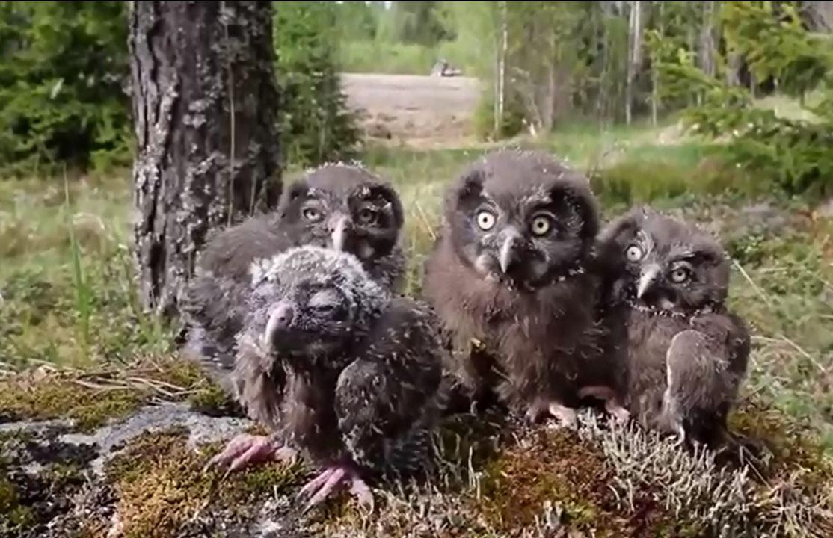
Keskeisiä periaatteita:
- elämän kunnioitus ja luonnon
monimuotoisuuden säilyttäminen
Haasteita:
- luonnonsuojelu ja luonnon arvon
määritteleminen eri tavoin
- ympäristökriisin ratkaiseminen
(tehometsänhoito, päästöt, kemikaalis-
tuminen, ongelmajätteet, maatalou-
den tehostaminen ja eläinten oikeudet

Slide 4
YMPÄRISTÖETIIKAN LÄHTÖKOHTIA:
Ihmisen toiminnasta luonnolle aiheutuvien vaikutusten minimoiminen
Kestävän kehityksen edistäminen
Perustarpeiden tyydyttäminen ja ympäristöystävällismpien vaihtoehtojen etsiminen
Vastuunkantaminen tulevaisuudesta
Peruttamattomien toimien estäminen
Laadun asettaminen määrän edelle
Ekologisesti vastuullisempi talous: Luonnonvarojen käyttö niiden uusimisen rajoissa
Uusia näkemyksiä maanomistukseen
Ympäristösuhteen tai –yhteyden edistäminen

Slide 5
Tehtäviä:
Pohdi, miten kohtien 1, 3, ja 6 soveltaminen omaan elämääsi merkitsisi.
Kirjaa ylös, miten ne vaikuttaisivat käytännössä arkipäivääsi. Mitä muutoksia siitä seuraisi ? Mihin niistä olisit oikeasti valmis sitoutumaan ?

